Slide 1
« Formation des membres du groupe de travail national sur la Couverture Sanitaire Universelle»
Niger, Décembre 2015
Les acteurs du changement
Alexis Bigeard, OMS IST/WA

Slide 2
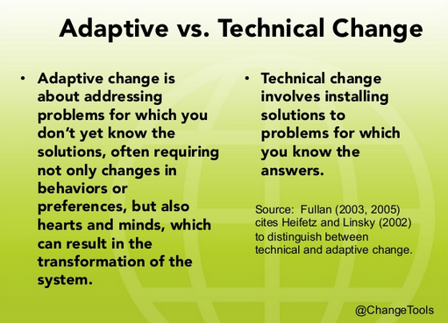
Changement adaptatif vs changement technique
Un changement adaptatif est concerné par des problèmes pour lesquelles vous ne connaissez pas encore les solutions, qui requièrent souvent non seulement des changements d’attitude ou de choix, mais également des cœurs et des esprits, et qui peut donner une transformation du système
Un changement technique concerne la mise en œuvre de solutions pour des problèmes dont les réponses sont connues

Slide 3
Questions : l’acteur du changement
Au niveau individuel:
Quelles capacités de réforme ?
Quelle capacité de recul par rapport à l’existant ?
Quel engagement dans l’action ?
Au niveau collectif :
Quels acteurs sur quelles positions légitimes ?
Quels lieux de développement des réformes ?
Quelle place au relationnel ?
Au niveau systémique :
Quelles articulations entre types d’acteurs ?
Quel parts de l’institutionnel et du légal ?
Quelle part au changement culturel ?

Slide 4
Une formation pour quoi ?
Masse critique
« Champion »
Expertise
Influence

Slide 5
Des déceptions…
Appropriation
Continuum
Mise en œuvre
Changement sur le terrain / pour les populations

Slide 6
Des habitudes…
Ateliers, séminaires…
Groupes « intersectoriels »
Groupes « inclusifs »
Des stratégies, des plans, des suivis…
Des études, des études, des études…
Des idées !

Slide 7
Des bonnes expériences aussi
Ex 1 : société civile au Burkina Faso
Ex 2 : haut responsable en Ouganda
Ex 3 : groupe de travail CRM au Mali
Ex 4 : développeur de simulations financières au Burkina Faso
Ex 5 : Groupe Technique de Travail au Bénin

Slide 8
Quelques clés
Une affaire de long terme
Mais qui requière une omniprésence
Qui requière de la transparence
Où chaque partie peut jouer un rôle (institutionnel, politique, académique, population organisée, média, réseaux…)

Slide 9
Un combat en valeur
La santé comme pré-requis à l’égalité
L’éducation pas également distribuée
Du traditionnel au national
Du national à l’international
‘Positive action’ ?
Responsabilité sociale et politique

